Slide 1
Mit Weisheit Beziehungen gestalten
Anregungen aus dem Buch der Sprüche
Notes:
Die ganze Bibel ist ein Buch über Beziehungen
1 Mose 1 bis Offenbarung – wie Beziehung zu Gott und den Menschen gelingt
Hier bekommen wir von Salomo nun ganz praktische Tipps, wie wir das Miteinander besser gestalten können oder wo auch Gefahrenbereiche für Beziehungen sind.
(Hätte er sich selbst daran gehalten, hätte er wahrscheinlich ein besseres Ende gefunden). Hätte er seine Prinzipien durchgehalten, wäre er z.B. nicht auf all die negative Prägung beeinflusst worden.
Dennoch sind es wertvolle Tipps: BEIDES
Gute Beziehungen: stärken, wiederbeleben, aufrechterhalten
Schlechte Beziehungen: den Einfluss eingrenzen oder gesund damit umgehen

Slide 2
Beziehungen
Die Bibel:
Dinge, die Gott verabscheut, sind …ein Mensch, der Uneinigkeit unter Brüdern sät.
Spr 6: 16-19
Manche sogenannten Freunde richten sich gegenseitig zugrunde, doch ein wahrer Freund ist treuer als ein Bruder.
Spr 18: 24
Ein offener Tadel ist besser als verborgene Liebe.
Spr 27: 5f
Toxische Menschen bringen dich dazu, zu glauben, dass deine Reaktion das Problem ist und nicht ihr Verhalten selbst.
„Kein Mensch ist ohne Grund in deinem Leben. Der eine ist ein Geschenk, der andere eine Lektion.“
Vergib anderen….nicht weil sie Vergebung verdienen, sondern weil du Frieden verdienst.
Notes:
Offener Tadel…. In einem geschützten Rahmen einander Hilfestellung sein…
Von wem lasse ich mir was sagen? Wer darf in unser Leben hineinsprechen? In der Regel sind es Menschen, von denen ich weiß, dass sie mir nichts wollen - im Gegenteil, mir helfen wollen, vorwärts zu kommen. Einfach so Kritik stößt in der Regel auf Abwehr. Menschen sind offen, wenn sie merken, dass wir auf ihrer Seite sind.
Andererseits : Wir können ohne die Hilfe anderer nicht unser volles Potenzial entfalten. Aber wem gestatten wir auf diese Weise Einfluss auf unser Leben zu nehmen?
Wer bestimmt unsere Werte und beeinflusst unsere Antworten auf Themen wie: Geld, Ehrlichkeit, Sexualität, Einsatz für andere…?
Wir Menschen sind auf Gemeinschaft angelegt- mit Gott und untereinander. Die Sünde hat uns alle angefressen und das macht sich auch in unseren Beziehungen bemerkbar und das Miteinander schwieriger.
Um so mehr ist es hilfreich, Gottes gute Lebenstipps zu hören und sich danach auszurichten.

Slide 3
Verschiedene Faktoren meiner Identität
ICH
Äußere Faktoren
- Familie und Erziehung
Kultur und Gesellschaft
Beziehungen
Soziale Rollen
Medien und Umwelt
Prägung allgemein
Innere Faktoren
Innere Faktoren
- Biologische Faktoren
- Persönliche Erfahrungen
- Werte und Überzeugungen
- Mein Glaube
- Interessen und Begabung
- Selbstwahrnehmung
Aus meinem SEIN folgt entsprechendes Handeln
Notes:
Gemeinschaft besteht aus den verschiedensten Einzelpersonen und jeder von uns ist anders geprägt, tickt anders, handelt anders…
Hier mal der Versuch, es vereinfacht darzustellen. Es gibt bei jedem innere Faktoren, die mich als Person ausmachen. Und ebenso auch äußere Faktoren. U.a. der Mix macht mich individuell. Allerdings ist es gut zu sehen, dass unterschiedliches Handeln eben auch von unterschiedlichen Prägungen abhängt. Und jeder empfindet sein Verhalten als normal und gut und in der Regel, alles, was anders ist problematisch.
Die wesentliche Frage ist: Was bekommt meine Aufmerksamkeit. Womit ich mich beschäftige, das wird mich prägen. Wir sind auch als Christen nicht immun vor Einfluss. Am Kampf durch die Medien wird es vielleicht besonders deutlich.
Wie lange schafft es jemand deine Aufmerksamkeit zu bekommen?---Werbung Und manchmal ist uns nicht bewusst, was es mit uns macht. Ganz gezielt, bewerben manche Firmen unsere Vorlieben und plötzlich wird unsere Überzeugung größer, dass wir diese Sache unbedingt haben müssen…. Ist uns noch bewusst, was da stattfindet?
Womit wir uns beschäftigen, das wird uns prägen. Wer entscheidet darüber, was uns prägen darf? Wir, und in einer geschickteren Welt, in dem Dinge so indirekt passieren, ist unsere Verantwortung noch größer.

Slide 4
Meine Identität – verschiedene Faktoren
Innere Faktoren
Biologische Grundlagen: Gene, Temperament, körperliche Merkmale.
Persönliche Erfahrungen: Was man erlebt hat – positive wie negative Erfahrungen prägen das
Selbstbild und das Verhalten.
Werte & Überzeugungen: Dinge, die einem wichtig sind, die eigene Moral, Prioritäten,
das Glaubenssystem (z. B. Religion, Weltanschauung).
Interessen & Begabungen: Fähigkeiten, Talente und Leidenschaften tragen stark dazu bei, wer man ist.
Selbstwahrnehmung: Wie man sich selbst sieht, einschätzt und welche Geschichten
man sich über sich selbst erzählt.
Notes:
Werte, Immer, wenn mich etwas aufregt ist in der Regel einer meiner Werte verletzt worden. Bsp Pünktlichkeit
Prioritäten: Leidenschaft und Begeisterung. Gregor Breier und auch subjektiv empfundene Mangelerscheinungen
Chaos erlebt – Kontrolle leben, nie Wertschätzung bekommen- alles dran setzen, sie jetzt zu erhalten.
Schlecht, wenn wir nicht erkennen, dass Dinge aus der Vergangenheit unsere Entscheidungen im Heute stark beeinflussen können.

Slide 5
Forts. Faktoren meiner Identität
2. Äußere Faktoren
Familie & Erziehung: Erste prägende Beziehungen, Zugehörigkeit, Rollenbilder.
Kultur & Gesellschaft: Sprache, Traditionen, Normen, gesellschaftliche Erwartungen.
Freundschaften & Beziehungen: Rückmeldungen von anderen, Zugehörigkeit zu Gruppen, Anerkennung.
Soziale Rollen: Beruf, Geschlecht, soziale Schicht, Lebensphase (Kind, Jugendlicher, Erwachsener, Senior).
Medien & Umwelt: Vorbilder, Trends, Ideale, die vermittelt werden.
Notes:
Kultur, Ihr habt gleich an der Sprache erkannt, dass ich nicht von hier bin, sondern meine erste Prägung woanders sein muss.

Slide 6
Gute Beziehungen pflegen
Spr 13: 20 Wer mit den Weisen umgeht, wird selber weise…
Uns ein Umfeld gestalten, von dem wir uns prägen lassen wollen.
Wir werden unser Potenzial nie voll ausschöpfen können, ohne die Hilfe von anderen Menschen.
Wer ist unser Trainer, Herausforderer, Mitträumer, Aufpasser, Horizonterweiterer…?
„Man kann nicht beziehungslos und gleichzeitig glücklich sein!“
Notes:
Spr 2: 20 Darum halte dich an die guten Menschen und bleibe auf dem Weg der Gerechten
Trainer: erkennt die individuellen Stärken und setzt sie in diesem Bereich ein
Herausforderer: Thomas Richter…. Hell wach… oder Menschen, die in ganz anderen Bereichen fit sind und dich mal mit hineinnehmen…
Studie Howard Hendricks: 246 vollzeitliche MA in 2 Jahren
Persönliche Stille Zeit aufgegeben- Beschäftigung mit dem Wort Gottes nur noch dienstlich
Keine Rechenschaftsperson- niemand der von meiner Gefährdung weiß und mir hilft
Zu viel Zeit mit einer attraktiven Person des anderen Geschlechts- Seelsorge. Mehr daraus geworden
Unrealistische Selbsteinschätzung: Habe mich im Griff. Ich kann das handhaben
Versicherung: Prämie wird nach dem Risiko berechnet…. Hier auch. Wie siehts aus? Großen Respekt vor diesen Mienenfeldern

Slide 7
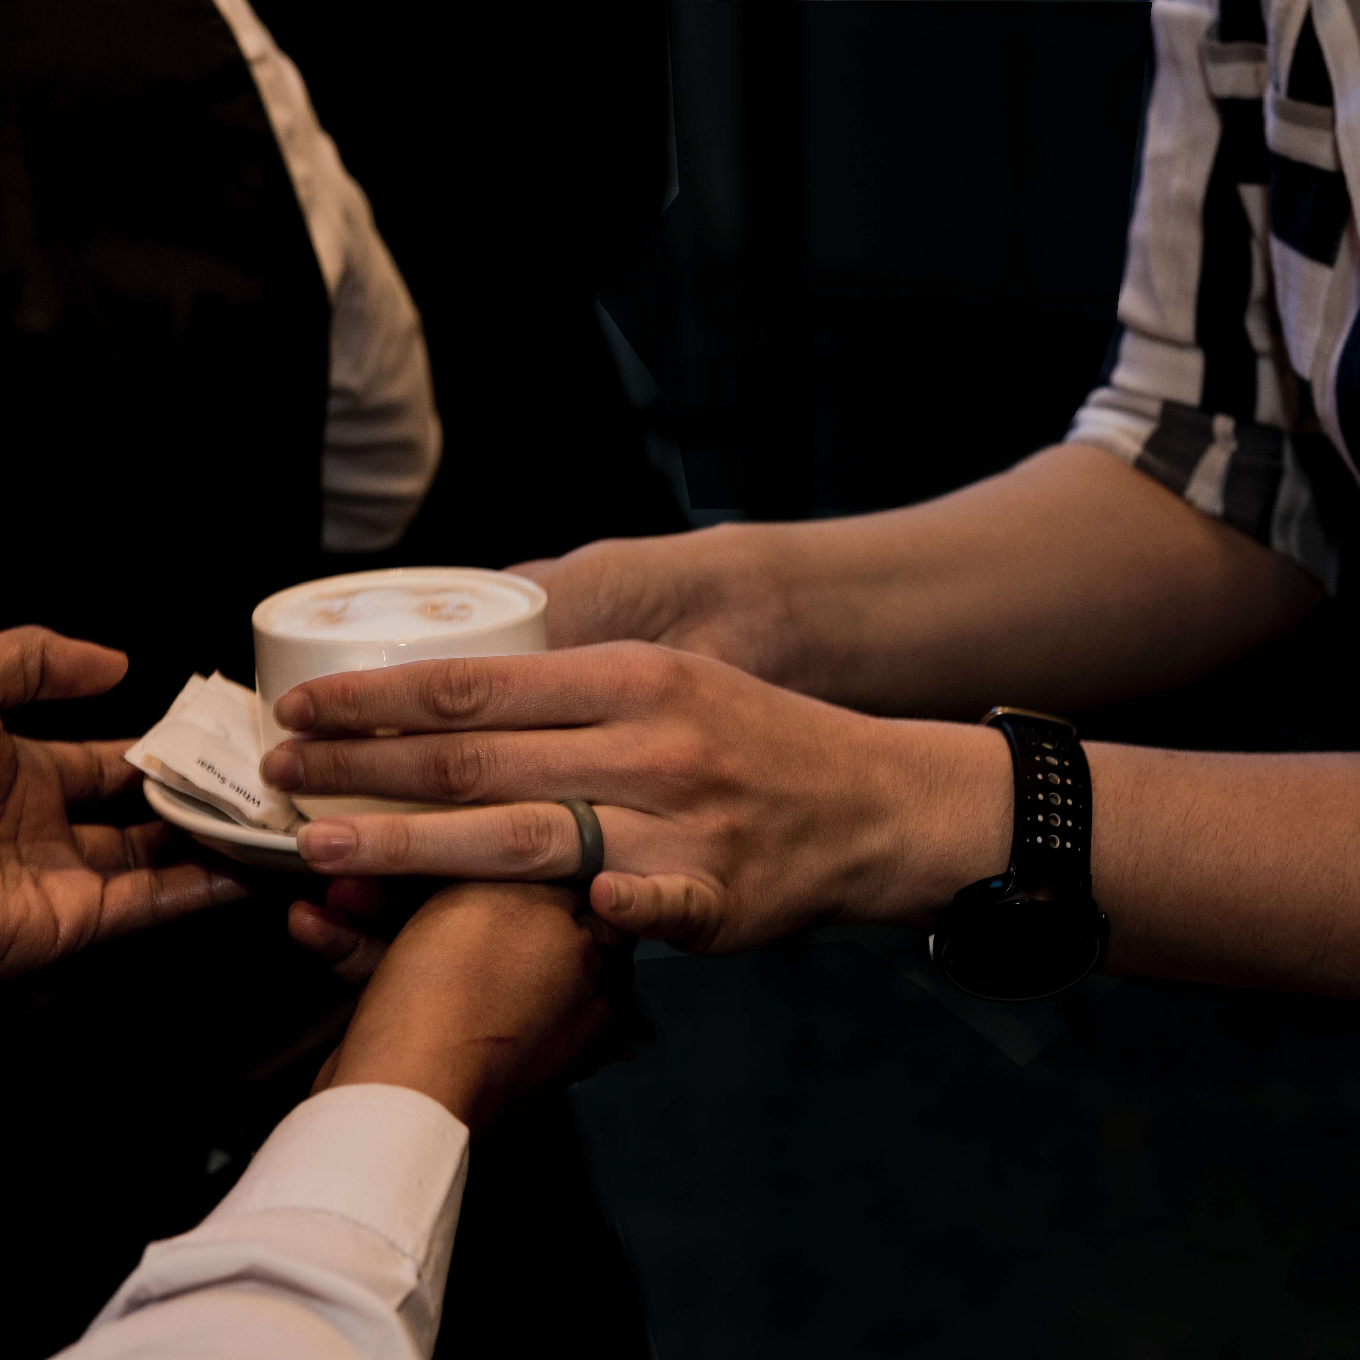
Und noch ein Spruch
Du musst lernen vom Tisch aufzustehen, wenn dort keine Loyalität, kein Respekt und kein Vertrauen mehr serviert wird.
Notes:
Spr 4:14+15 Handle nicht wie die Gottlosen und entscheide dich nicht für ihren Weg. Meide ihn und betritt ihn nicht! Kehre um und schlage einen anderen Weg ein.
Eine gute Kultur beginnt mit dem Einzelnen- das Gute im Fokus haben und leben.
Vielleicht bist Du der Auslöser zum Guten?
Spr 9:8 Gib dich nicht damit ab, einen Spötter zurechtzuweisen, er wird dich nur dafür hassen. Belehre aber den Weisen, und er wird dich lieben. Unterweise den Gerechten, und er lernt noch dazu!

Slide 8
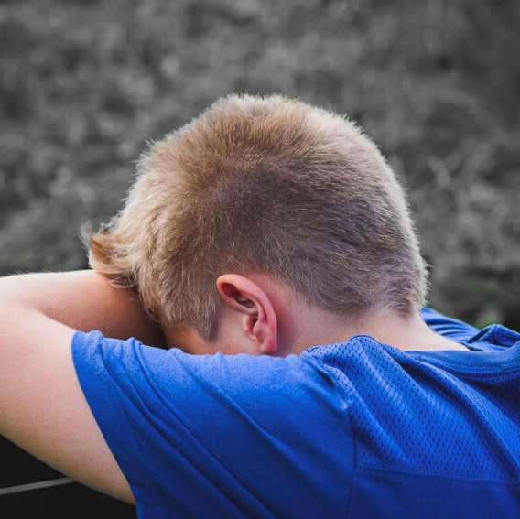
Und noch ein Spruch
Alles, was ich über Enttäuschung weiß, habe ich von Menschen gelernt, die mir wichtig waren …
Notes:
Nicht das Leben enttäuscht uns, sondern die Menschen, die darin eine Rolle spielen.
Spr 2: 11 und 12. Besonnenes Handeln wird dir Schutz geben und Einsicht wird dich behüten. So wirst du vor bösen Wegen bewahrt und vor Menschen beschützt, die dich täuschen.

Slide 9
Welche Beziehungen…?
…sollte ich mir suchen/ fördern?
…sollte ich wieder aufleben lassen?
…sollte ich lieber lassen
…sollte ich lieber anders dosieren – zum Wohl BEIDER
Notes:
Lebenskunst ist die Kunst, sich ein Umfeld zu schaffen, von dem man sich prägen lassen will…..
Bedeutet für mich?
Wer tut mir gut? Wo suche ich den Kontakt?
Männertreffen in der Gemeinde. Beispiele von Menschen, die zu einem bestimmten Zeitpunkt, einzelnen wirklich gut getan haben. Frage: Wer hat diese Beziehungen heute: niemand.
Spr 2: 20 Halte dich an die guten Menschen
Spr 4: 14 Handle nicht wie die Gottlosen
Sich dem schlechten Einfluss entziehen…. So gut wir können oder den Ausgleich suchen- DANIEL
Zum Wohl beider: Ich lehne den anderen nicht ab, aber ich entscheide, welche Nähe ich zulasse, die für unser beiden Beziehung hilfreich ist. (nicht vereinnahmen lassen)

Slide 10
Gebet für den Frieden (Franz von Assisi)
Herr, mach mich zu einem Werkzeug Deines Friedens, dass ich liebe, wo man hasst;
dass ich verzeihe, wo man beleidigt;
dass ich verbinde, wo Streit ist;
dass ich die Wahrheit sage, wo Irrtum ist;
dass ich Glauben bringe, wo Zweifel droht;
dass ich Hoffnung wecke, wo Verzweiflung quält;
dass ich Licht entzünde, wo Finsternis regiert;
dass ich Freude bringe, wo der Kummer wohnt.
Herr, lass mich trachten,
nicht, dass ich getröstet werde, sondern dass ich tröste; nicht, dass ich verstanden werde, sondern dass ich verstehe; nicht, dass ich geliebt werde, sondern dass ich liebe.
Denn wer sich hingibt, der empfängt;
wer sich selbst vergisst, der findet;
wer verzeiht, dem wird verziehen;
und wer stirbt, der erwacht zum ewigen Leben.

Slide 11
Röm 12: 21 das Böse mit Gutem überwinden
Herr, mach mich zum Werkzeug deiner Liebe
Dass ich gut von anderen denke, auch wenn sie mich blöd anmachen
Dass ich gut über sie rede, auch wenn sie mich vor anderen schlecht machen
Dass ich anderen Gutes tue, auch wenn sie mich dafür auslachen
Herr, mit der Kraft deiner Liebe will ich es versuchen
Nicht, dass ich beachtet werde, sondern dass ich achte
Nicht, dass ich verstanden werde, sondern dass ich verstehe
Nicht, dass mir geholfen wird, sondern dass ich helfe
Herr, mach mich zum Werkzeug deiner Liebe, damit ich das Böse mit Gutem überwinden kann.
Gottfried Heinzmann

Slide 12
Gottes Ideen im Miteinander
Einander brauchen
Einander dienen
Einander lieben
Einander ermutigen
Einander erbauen
Füreinander beten
Einander ertragen
Einander unterordnen
Einander achten
Einander ehren
Einander annehmen
Einander vergeben
Und viele anderen Ideen …
Notes:
Gottes Absicht mit seiner Gemeinde ist ein Miteinander und ein Füreinander. Teil der Gesamtgemeinde zu sein, heiß, verbunden zu sein mit anderen und einen gemeinsamen Auftrag zu folgen.
Dabei brauchen wir einander: Du bist mit der Begabung beschenkt das Leben anderer zu bereichern. Gott hat etwas in dich hineingelegt, dass andere dringend brauchen und umgekehrt. Wir brauchen einander, um den Auftrag Gottes leben zu können. Eph 4: 11 ff
Du hilfst mir und ich helfe dir zu reifen und und mit dem, was Gott uns aufgetragen hat, voranzukommen.
Dabei dienen wir uns gegenseitig. Der Größte unter Euch, sei Euer aller Diener. Jesus, gekommen um zu dienen…
Einander ermutigen, den anderen in seiner Brauchbarkeit für Jesus zu unterstützen. Spr 12: 25 Sorgen drücken nieder….parakaleo
Einander ertragen- den anderen mal aushalten in seiner Besonderheit. Militärischer Begriff, dem Feind standhalten, durchhalten. Das muss nicht bedeuten immer alle Fehler und Schwächen unter den Tisch zu kehren, aber an Veränderung glauben und dabei mitwirken… Spr 17:9 Großzügig zu sein gegenüber den Fehlern anderer hält die Liebe lebendig
Einander achten. Intensiv wahrnehmen, Interesse zeigen, anspornen, wohlwollendes Mitdenken und gemeinsam das Gute fördern. Den Respekt für den anderen Menschen nicht verlieren, auch wenn er andere Überzeugungen hat. (Corona)
Meine Frau hat an unserem Kühlschrank ein Spruch aufgehängt: Anyone can find the dirt in someone…. Nach was suchen wir? Prägung: was passt nicht? Schwierig, es im Gemeindekontext abzulegen.
Einander annehmen: Eine wohlgesonnene Haltung gegenüber dem anderen einnehmen. Sich dem anderen gegeüber öffnen, ihn auch verstehen wollen. Angenommensein führt zur Veränderungsbereitschaft. Wenn der andere merkt, dass ich ihm Gutes will, können wir auch über eigene Baustellen sprechen: über meine und seine.
Samu: negative Dominanz- Leitungsbegabung mit der er noch nicht umgehen kann.
Einander lieben und ehren. Dem anderen Respekt und Aufmerksamkeit entgegenbringen. Immobilien. 3 Kriterien: Lage, Lage, Lage – bei Beziehungen auch: Aufmerksamkeit, Aufmerksamkeit, Aufmerksamkeit in verschieden Formen- finde heraus, was dem anderen am Meisten entspricht. Eine Kultur der Wertschätzung aufbauen. Wertschätzung ist nicht blind für die Fehler der anderen, beliebt aber bei denen nicht stehen sondern fokussiert sich auf die Möglichkeiten. Ohne Aufmerksamkeit und Anerkennung werden Menschen ihre Bedeutung kompensieren, sich beweisen wollen, dass man irgendwie besser oder geistlicher ist.
Einander vergeben. Die schlechte Nachricht ist, wir werden einander schuldig, Dann gilt es, nicht aufzurechnen, sondern zu vergeben. Wer vergibt, so sagt man, entlässt einen Gefangenen und merkt, letztlich bin ich es selbst. Vergebung macht frei, von den negativen Gedanken über den anderen. Scheinbare Schuld erlassen und Freiheit finden. Bitterkeit vorbeugen…. Ein Erlebnis reicht…. Freundlichkeit nährt deine Seele, doch wenn du unbarmherzig bist, zerstörst du dich selbst. Spr 11: 17
Vergeben können ist Hygiene für die eigene Seele und befreit. Wohl dem, der dies gelernt hat und praktiziert. Spr 28: 13 Wer seine Sünde verheimlicht, dem wird es nicht gut gehen. Aber wenn er sie bekennt und lässt, wird er Barmherzigkeit finden.
Einander wahrnehmen und grüßen. Frieda Laden- Leute erleben Wertschätzung, indem sie persönlich wahrgenommen werden.
Was könnte geschehen, wenn wir in dieser Form unser Miteinander leben? Joh 13.35. daran wird jedermann erkennen…. Zeugnis- dazugehören wollen.

Slide 13
Blickrichtung
ANYONE can find the DIRT in someone.
Be the one who finds the GOLD.
Wer nach dem Guten sucht, bemüht sich um Anerkennung, wer jedoch nach dem Bösen sucht, dem wird es begegnen. Spr 11: 27
Notes:
Wer nur auf den Kuhfladen schaut, verpasst das Panorma.
Blumen wachsen überall, für den, der sie sehen will…
Blickrichtung: Hoffnung auf….. Auf etwas den Blick richten…
Welche Kriterien wären Dir wichtig? Was sind deine NO Go‘s?
Erfüllst Du selbst die Erwartungen?
Kriterien – Workshop?

Slide 14
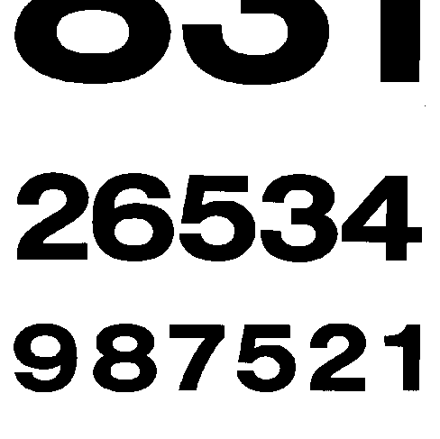
Und noch ein Spruch
Wenn du über 50 bist, kannst du die Buchstaben nicht mehr aus der Nähe erkennen, dafür die Idioten aus der Ferne.

Slide 15
Befähigung – einander helfen
Geistliche Kompetenz- Beziehung zu Gott
Bekehrung, Qualitätszeit mit Gott, Gebet
Glauben leben, mit Gott rechnen, offene Augen für sein Handeln
Kulturelle Kompetenz – Beziehung zur Welt
Interesse an gesellschaftlichen Entwicklungen
Am gesellschaftlichen Leben teilnehmen, natürliche Begegnungen
Selbstkompetenz – Beziehung zu sich selbst
Charakter, Persönlichkeit, missionarisches Potenzial
Begabung annehmen und anwenden, eigenen Stil entwickeln
Soziale Kompetenz – Beziehung zu Mitmenschen
Liebe. Den Menschen achten, Zeit für Kontakte
Interesse an der Lebenswelt der Mitmenschen, Gastfreundschaft
Kommunikative Kompetenz – Sprachfähigkeit im Glauben
Natürlich über Glauben sprechen können
Menschen in ihrem Glaubensweg begleiten

Slide 16
„Bemüht euch mit allen Kräften und bei jeder Gelegenheit, einander und auch allen anderen Menschen Gutes zu tun.“ NGÜ
1. Thess 5: 15
…jagt allezeit dem Guten nach …
Luther
Für andere da zu sein, zeichnet einen Menschen aus. Spr 19:22
Gute Menschen freuen sich an dem Guten… Spr 13: 2
„Look for the best in each other, and always do your best to bring it out.“
Message Bible

Slide 17

Und noch ein Spruch
In einer Welt, in der alle perfekt sein wollen, beeindruckt nichts mehr, als ein Mensch, der aufsteht und sagt: “ Tut mir leid, mein Fehler!”

Slide 18
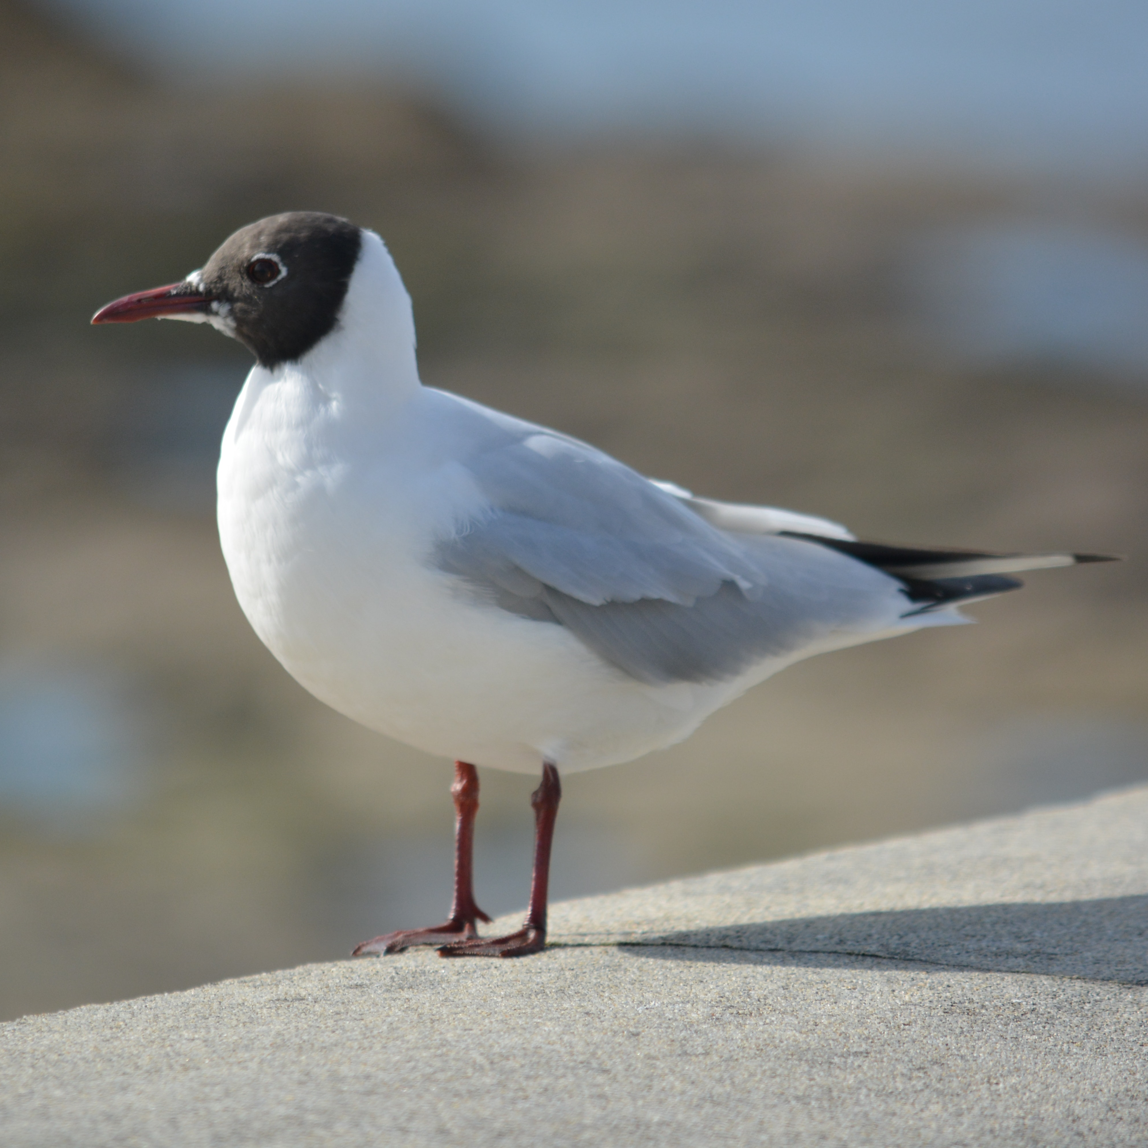
Und noch ein Spruch
Ich habe Kollegen, die den Begriff „Möwen-Management“ nicht kannten: reinflattern, rumschreien, auf alles sche… und wieder rausflattern

